Slide 1
Всеукраїнський інтерактивний конкурс “МАН-Юніор Дослідник”
Номінація: Історик-Юніор
Геноцид як феномен ХХ сторіччя
«Голодомор 1932-1933 років»

Slide 2
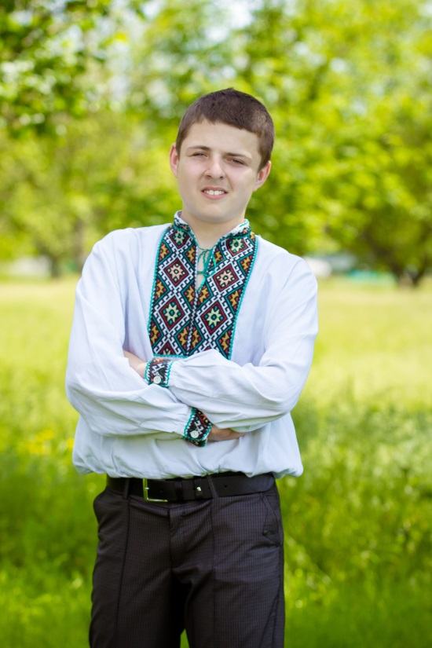
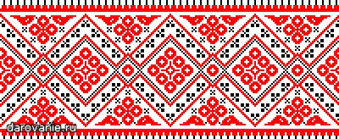
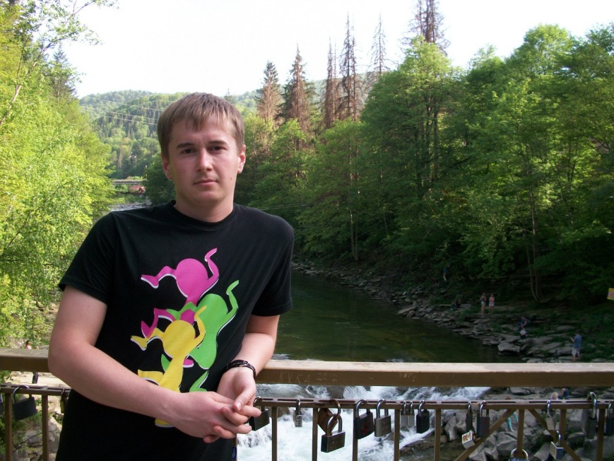
Крушеніцький Владислав Сергійович
учасник гуртка « Кіровоградщина . Історія рідного краю»
Бобринецького районного будинку дитячої творчості
Швирид Сергій Віталійович
керівник гуртка « Кіровоградщина . Історія рідного краю»
Бобринецького районного будинку дитячої творчості

Slide 3
Мета: розкрити узагальнюючу картину причин, суті та наслідків голодомору 1932-1933 рр. в контексті подій в Україні ,
Завдання :
1) висвітлити політичні,економічні передумови виникнення голодомору
2) Опрацювати документальний матеріал стосовно голодомору.

Slide 4
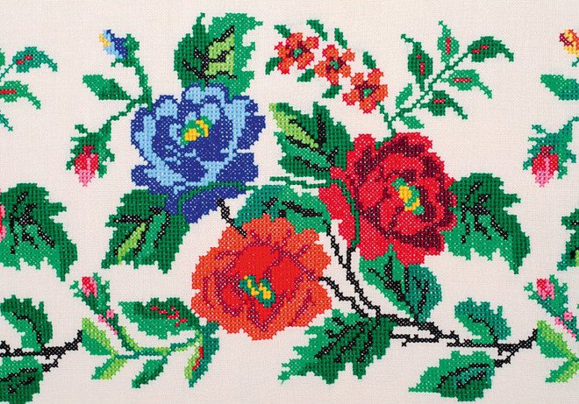
Геноцид – дії, спрямовані на часткове чи цілковите знищення якої-небудь національної, етнічної чи регіональної групи населення.
Голодомор – соціально-господарське явище, що виявляється в позбавленні населення мінімуму необхідних продуктів харчування і призводить до зміни демографічної і соціальної структури населення.

Slide 5
Суцільна примусова
колективізація
Відновлення продрозкладки
Примусова, майже безкоштовна праця селян
Введення натуральних штрафів
Аграрна політика ВКП(б)
Несприятливі погодні умови
( посуха 1932р.)
Причини голодомору
1932 – 1933рр.
Відсутність законодавчої бази щодо захисту колгоспів від сваволі органів влади
Терор проти партійних та керівних працівників
Створення надзвичайної комісії з вивезення хліба

Slide 6
Якою була політика голодомору ?
1) У селян насильницькими методами вилучалися продукти харчування
2) Занесення селян на чорну дошку
3) 17 серпня 1932р. постанова “Про охорону соціалістичної власності” (“Закон про п’ять колосків”).
4 ) 22 січня 1933р. – директива про заборону виїзду за межі України за хлібом.

Slide 7
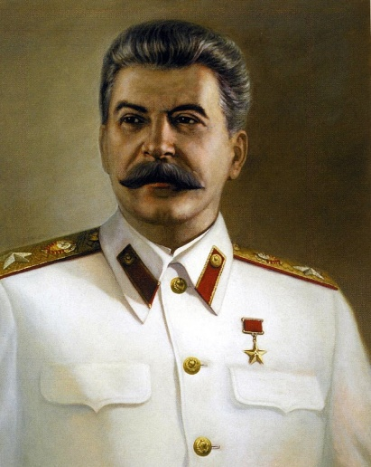
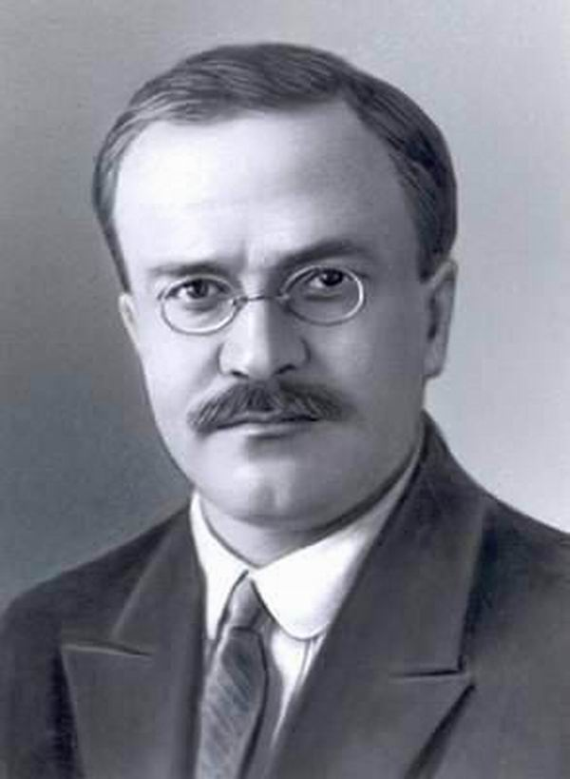
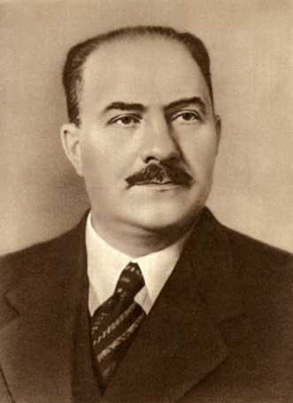
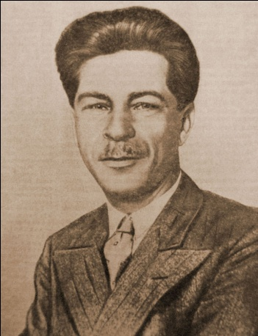
Радянське керівнцтво
Жить стало лучше
Жить стало веселее! Й. В. Сталін
Й. В. Сталін – головний ідеолог голодомору.
Керівники: Молотов, Каганович, Постишев.
В. Молотов – голова РНК СРСР очолив надзвичайну комісію.
Л. Каганович з 1932р. – генеральний секретар ЦК КП(б)У.
П. Постишев – секретар ЦК ВКП(б) і член Політбюро ЦК КП(б)У.

Slide 8
Наслідки голодомору ( за даними дослідників)
 | Рік оцінки | Прямі втрати | Сукупні втрати (прямі втрати і втрати від зниження народжуваності)
Іван Багряний | 1946 | понад 5 млн.
Василь Кук | 1952 | 5-7 млн.
Дмитро Соловей | 1954 | 4-5 млн.
Володимир Кубійович | 1959 | 2-3 млн.
Роберт Конквест | 1986 | 5 млн.
Станіслав Кульчицький | 1990-1991 | 3-3,5 млн. | 5 млн.
Сергій Максудов | 1991 | 4,6 млн. | 5,5-6 млн.
Стівен Віткрофт | 2001 | 3-3,5 млн.
Василь Марочко | 2007 | 6 млн.

Slide 9
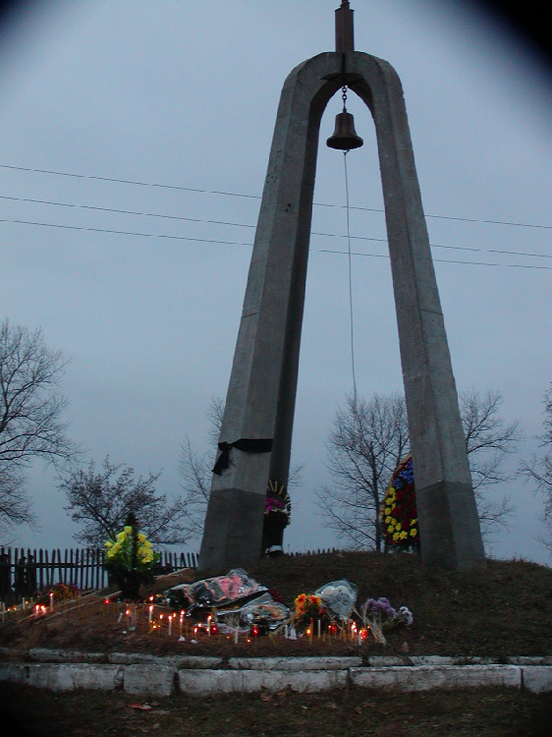
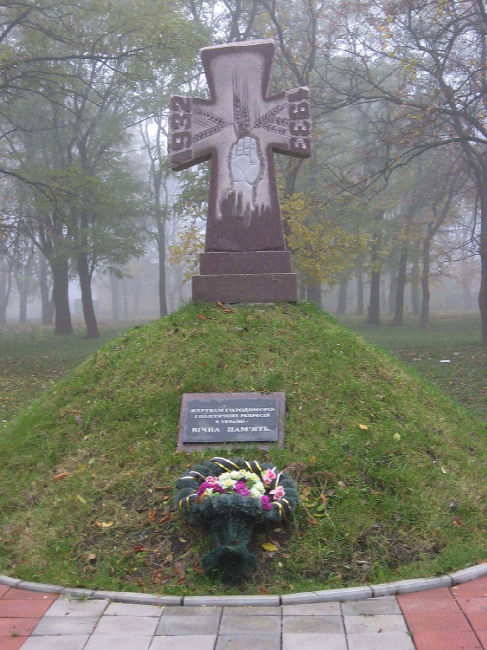
Пам’ять про жертв голодомору живе в наших серцях !
Знак жертвам голодомору Кіровоград
Монумент жертвам голодомору
Добровеличківка
Монумент жертвам голодомору Знам’янка

Slide 10
26 листопада 1998 р. – було встановлено День пам’яті жертв голодомору (кожна четверта субота листопада)
10 листопада 2003 р. – 58 сесія Генеральної Асамблеї ООН – визнала голодомор 1932-1933 рр. в Україні актом геноциду.
28 листопада 2006 р. – Верховна Рада ухвалила закон «Про Голодомор 32-33рр.». як геноцид українського народу. Більше як 20 країн на державному рівні визнали ці події в Україні
актом геноциду українського народу.

Slide 11
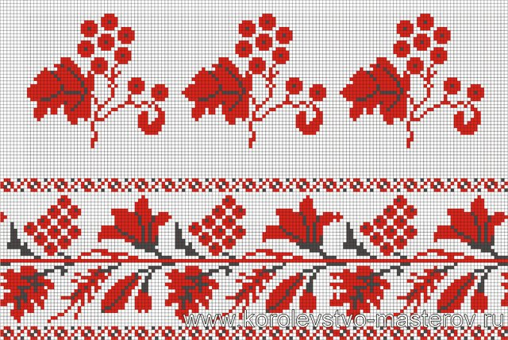
Голодна смерть, напевно, найстрашніша. Вона повільна, довга і тяжка, Жахлива і пекельна, найлютіша, Бо зводить з розуму й така тривка... А це ж було... І ніде правди діти, Що заподіяли цю смерть більшовики. Дорослі мерли, старики і діти — Це геноцид кривавої руки. Щоб наш народ нескорений здолати, Що прагнув волі і в борні стояв. Його рішили в чорнозем загнати, Щоб голову вже більше не підняв. Вмирали сім’ї, вимирали села... Бо все забрали, що народ зростив. Статистика доволі невесела... Мільйони більшовицький кат згубив. А ті, хто вижив, будуть пам’ятати, Як голодом морили чесний люд. Бо ж пам’ять у народу не забрати... Й не знищити, не змити, наче бруд. Вона передалась нам генетично, Й живе у нас завжди з маленьких літ. І буде жити в Україні вічно, То ж хай про це почує цілий світ!

Slide 12
Висновок
Детально ознайомившись з інформацією про голодомор , ми майбутнє Української держави повинні зробити для себе висновки про минуле , і не допустити повтору цих подій . Нам варто завжди пам’ятати про жертв голодомору … вшановувати їх .

Slide 13
Література :
*Кульчицький С.В. Демографічні наслідки голодомору 1933 р. в Україні.
*«Історія України», О. Бойко, Київ, видавництво «АкадемВидав» 2004р.

